Slide 1



Programa de Mejoramiento de
Viviendas y Barrios
D.S.27/2016

Slide 2


Programa de Mejoramiento de
D.S.27/2016
Viviendas y Barrios
El Programa de Mejoramiento de Viviendas tiene como objetivo mejorar la calidad de vida de las familias que habitan en áreas o localidades urbanas de más de 5.000 habitantes, mediante la realización de obras de Construcción y Mejoramiento de Equipamiento Comunitario; de Mejoramiento y Ampliación de la Vivienda; de Mejoramiento de Bienes Comunes y Ampliación de Viviendas en Copropiedad y Obras de Eficiencia Energética e Hídrica.

Slide 3

D.S.27/2016
El Decreto se estructura a partir de tipos de inmueble y tipos de proyecto
Capítulo I: Proyectos para el Equipamiento Comunitario
  Proyecto de Construcción de Edificaciones Comunitarias
  Proyecto de Mejoramiento de Edificaciones Comunitarias
  Proyecto de Construcción y/o Mejoramiento de Áreas Verdes
  Proyecto de Accesibilidad Universal para el Equipamiento Comunitario
  Proyecto de Mejoramiento de Mobiliario Urbano
Capítulo II: Proyectos para la Vivienda
  Proyecto de Mejoramiento de la Vivienda
  Proyecto de Ampliación de la Vivienda
  Proyecto de Adecuación de Vivienda
Capítulo III: Proyectos para Condominios de Vivienda
  Proyecto de Mejoramiento de Bienes Comunes
  Proyecto de Ampliación de la Vivienda en Copropiedad
Capítulo IV: Proyectos de Eficiencia Energética e Hídrica para la Vivienda
  Proyecto de Eficiencia Energética e Hídrica

Slide 4
D.S.27/2016
Define 3 tipos de postulación:
Capítulo | Tipo de postulación
 | Postulación individual | Postulación grupal | Postulación colectiva
Capítulo I: Proyectos para el Equipamiento Comunitario | No | No | Sí
Capítulo II: Proyectos para la Vivienda | Sí | Sí | No
Capítulo III: Proyectos para Condominios de Vivienda | No | No | Sí
Capítulo IV: Proyectos de Ef. Energética e Hídrica | Sí | Sí | No
Postulación Individual: Aquélla realizada por una persona natural, o personas jurídicas en el caso de Proyectos de Adecuación de Viviendas, y que está destinada a financiar un proyecto en un determinado inmueble.
Postulación Grupal: Aquélla que se realiza a través de un grupo organizado con personalidad jurídica, en la que los subsidios son asignados a las personas naturales que constituyen el grupo y están destinados a financiar proyectos individuales a desarrollarse en los respectivos inmuebles.
Postulación Colectiva: Aquélla que realiza una entidad que cuente con personalidad jurídica, la que será beneficiaria del subsidio en caso de ser seleccionada, con el objeto de financiar un proyecto de carácter colectivo.

Slide 5
Programa de Mejoramiento de
D.S.27/2016
Viviendas y Barrios
Modifica secuencia del proceso de postulación, en relación al DS 255
Proceso DS N° 255
Presentación de proyectos
Digitación RUKAN
Selección
Calificación SERVIU
Digitación RUKAN
Selección
Calificación SERVIU
Presentación de proyectos
Habilitación de postulaciones
Proceso DS N° 27

Slide 6
D.S.27/2016
Cada Resolución de Llamado deberá definir:
1. Los plazos correspondientes a los procesos y fases de postulación y selección.
2. El monto de los recursos que se destinarán al llamado, los que se podrán distribuir por regiones, provincias, comunas, localidades y/o sectores, si corresponde.
3. Los tipos de equipamientos comunitarios, viviendas y condominios objeto del llamado, si corresponde.
4. Los tipos de proyecto y obras a concursar, pudiendo incluso determinar el porcentaje de recursos para cada uno de ellos y el monto máximo del subsidio unitario, cuyo valor podrá ser menor o igual al establecido en cada uno de los Capítulos.
5. Los grupos de atención objeto del llamado y la descripción de los antecedentes requeridos para acreditar su condición.

Slide 7

Capítulo I
Proyectos para el Equipamiento Comunitario

Slide 8
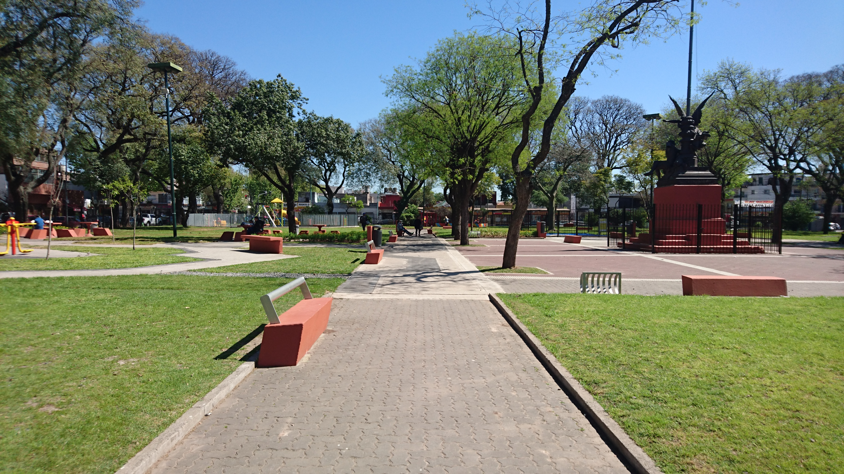
D.S.27/2016
¿Qué proyectos financia?
¿En qué tipos de bienes?
Construcción de edificaciones comunitarias
Bienes nacionales de uso público
Mejoramiento de edificaciones comunitarias
Terrenos fiscales/municipales destinados a equipamiento
Construcción y/o Mejoramiento de Áreas Verdes
Inmuebles de propiedad de organizaciones comunitarias y JJVV
Obras de accesibilidad universal en equipamiento comunitario
¿Quiénes pueden postular?
Organizaciones comunitarias y juntas de vecinos, regidas por la Ley N° 19.418.
Mejoramiento de
mobiliario urbano
Notes:
¿QUÉ TIPO DE PROYECTOS FINANCIA?
1. Proyecto de Construcción de Edificaciones Comunitarias: Obras destinadas a la construcción de centros comunitarios, sedes sociales, salas de uso múltiple, multicanchas, camarines, bibliotecas u otros de similar naturaleza.
2. Proyecto de Mejoramiento de Edificaciones Comunitarias: Obras destinadas a la reparación, ampliación y/o mejoramiento de equipamientos comunitarios, tales como sedes sociales, salas de uso múltiple, multicanchas y camarines, entre otros de similar naturaleza.
3. Proyecto de Construcción y/o Mejoramiento de Áreas Verdes: Obras destinadas al mejoramiento y/o construcción de plazas, plazoletas, platabandas, entre otros de similar naturaleza.
4. Proyecto de accesibilidad universal para el Equipamiento Comunitario: Aquellos que permiten adecuar las obras existentes a las exigencias contenidas en la Ley N° 20.422, que Establece Normas sobre Igualdad de Oportunidades e Inclusión Social de Personas con Discapacidad, en relación con rutas accesibles, rampas, rebajes de veredas, circulaciones con textura de guía y alerta, señaléticas y adecuación de mobiliario, entre otras de similar naturaleza.
5. Proyecto de Mejoramiento de Mobiliario Urbano: Obras destinadas a la reparación, reposición y/o instalación de mobiliario urbano, tales como bancas, cicleteros, juegos infantiles, máquinas de ejercicio y luminaria peatonal, entre otros de similar naturaleza.
¿EN QUÉ TIPOS DE BIENES?
Bienes nacionales de uso público.
2. Terrenos destinados a equipamiento comunitario de propiedad fiscal o municipal, incluidos aquellos entregados en comodato a personas jurídicas regidas por el D.S. N° 58, de Interior, de 1997, que fijó el texto refundido, coordinado y sistematizado de la Ley N° 19.418, Sobre Juntas de Vecinos y demás Organizaciones Comunitarias.
3. Inmuebles de propiedad de organizaciones regidas por el D.S. N° 58, de Interior, de 1997, que fijó el texto refundido, coordinado y sistematizado de la Ley N° 19.418, Sobre Juntas de Vecinos y demás Organizaciones Comunitarias.
¿QUIENES PUIEDEN POSTULAR?
Organizaciones comunitarias y juntas de vecinos, regidas por la Ley N° 19.418, sobre Juntas de Vecinos y demás organizaciones comunitarias, cuyo texto refundido, coordinado y sistematizado fue fijado por D.S. N° 58, de Interior, de 1997.

Slide 9
Capítulo II
Proyectos para la Vivienda

Slide 10
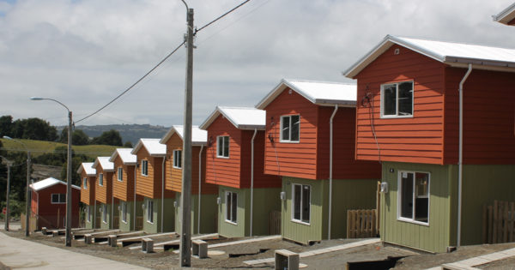
D.S.27/2016
¿En qué tipo de bienes?
Viviendas sociales
Viviendas construidas por SERVIU o sus antecesores
Vivienda avaluada en 950 UF o menos
Viviendas patrimoniales
Viviendas antiguas (antes de 1931 avaluada en 1.500 o menos)
ZIP
¿Quiénes pueden postular?
mayores de 18 años
chilenos o extranjeros con permanencia definitiva
propietarios, asignatarios u otras formas de tenencia
Notes:
Viviendas Objeto del Programa:
Vivienda Social, definida por el artículo 3° del D.L. N° 2.552, de 1979.
Vivienda o conjunto de viviendas construidas por el SERVIU o por sus antecesores legales.
Vivienda cuyo avalúo fiscal vigente al momento de la postulación, sea igual o inferior a 950 U.F.
Vivienda Patrimonial: bien inmueble con destino habitacional, ubicado en una Zona de Conservación Histórica o en un Inmueble de Conservación Histórica (según IPT) o en una Zona Típica o en un Monumento Histórico (según Ley N° 17.288)
Vivienda Antigua: bien inmueble con destino habitacional construida antes de 1931 y cuyo avalúo fiscal no exceda de 1500 U.F.
Viviendas emplazadas en zonas de inversión pública prioritaria, mediante resolución fundada del Ministro de Vivienda y Urbanismo, de acuerdo a la Política Nacional de Desarrollo Urbano.
¿Quiénes pueden postular?
Ser propietario o asignatario de la vivienda que integra el proyecto, lo que se acreditará mediante una Declaración jurada simple.
Otras formas de tenencia deberán adicionar los siguientes documentos para acreditar la disponibilidad del inmueble, en caso que corresponda:
Si se postula acreditando dominio en tierras indígenas deberá acompañarse certificado de la CONADI que acredite su inscripción en el Registro de Tierras Indígenas.
Si se postula acreditando, derechos en comunidad sobre un predio, se debe acompañar copia de la inscripción de dominio vigente a nombre de la comunidad, en que consten los derechos del postulante, y autorización escrita otorgada por los demás comuneros a favor del interesado, sobre una determinada porción del terreno, siempre que la superficie de ésta permita la cabida del proyecto a ejecutar.
Si se postula acreditando derecho de goce en tierras indígenas, deberá acompañarse copia autorizada de la resolución de la CONADI que certifique la constitución de un derecho de goce autorizado por la respectiva comunidad, que singularice la parte del terreno en que está constituido y su inscripción en el Registro de Tierras Indígenas a favor del postulante, de su cónyuge o conviviente civil, o de ambos Cónyuges en comunidad, o de la sucesión integrada por el cónyuge sobreviviente, conviviente civil, sus hijos o descendientes.
Si se postula acreditando derecho real de uso en tierras indígenas, deberá acompañarse certificado emitido por la CONADI que acredite que se ha cumplido con los trámites para la constitución del mismo a favor del postulante, de su cónyuge o conviviente civil, o de ambos cónyuges en comunidad, o de la sucesión integrada por el cónyuge sobreviviente y sus hijos o descendientes, en los términos que señalan los incisos sexto y octavo del artículo 17 de la ley Nº 19.253. Al momento de la entrega del Certificado de Subsidio al interesado, éste deberá entregar copia de la inscripción en el Conservador de Bienes Raíces del instrumento público mediante la cual se hubiere constituido el mencionado derecho real de uso; de lo contrario procederá su exclusión de la nómina de beneficiarios.
Tratándose de postulantes acogidos a la citada ley Nº 19.253, deberán acompañar escritura pública inscrita de cesión de derechos del terreno a favor del postulante, o de su cónyuge o conviviente civil, o de ambos cónyuges en comunidad, o de la sucesión integrada por el cónyuge sobreviviente, sus hijos o descendientes.
Copia de la inscripción en el Conservador de Bienes Raíces del instrumento público mediante el cual se hubiere constituido usufructo derecho real de uso por el propietario del terreno sobre una determinada porción del mismo, a favor del postulante que sea ascendiente o descendiente de aquel, o pariente por consanguinidad o por afinidad, o colateral hasta el segundo grado inclusive. También podrá postular el cónyuge del titular del derecho anteriormente mencionado.
Si se postula acreditando derechos en comunidades agrícolas a las que se refiere el DFL Nº 5, de 1968, del Ministerio de Agricultura, deberá acompañarse copia de la inscripción de dominio o de la cesión de derechos a favor de comuneros agrícolas, otorgado por el Conservador de Bienes Raíces, con certificado de vigencia. Estos derechos podrán ser acreditados por el postulante, por su cónyuge o conviviente civil, por ambos cónyuges en comunidad o por la sucesión integrada por el cónyuge sobreviviente, conviviente civil, sus hijos o descendientes.
Copia de la inscripción en el Conservador de Bienes Raíces, del instrumento público mediante el cual se hubiere constituido derecho real de uso por el comunero de una comunidad agrícola a que se refiere el DFL Nº 5, de 1968, del Ministerio de Agricultura, autorizado por el Directorio de la respectiva comunidad, sobre una determinada porción del terreno, a favor del interesado que sea ascendiente o descendiente de aquel por consanguinidad o afinidad, hasta el segundo grado inclusive o colateral hasta el segundo grado inclusive, y/o de su cónyuge o conviviente civil, en su caso.
Certificado otorgado por el Ministerio de Bienes Nacionales que acredite que se ha extendido a favor del postulante o de su cónyuge o conviviente civil el Acta de Radicación a que se refiere el artículo 89 del DL Nº 1.939, de 1977, y que ésta se encuentra vigente
Certificado emitido por el Ministerio de Bienes Nacionales que acredite que el inmueble poseído por el postulante o por su cónyuge o conviviente civil se encuentra sometido al procedimiento de regularización establecido en el DL Nº 2.695, de 1979, que se ha cumplido con las medidas de publicidad establecidas en el artículo 11º de dicho cuerpo legal, y que no se ha deducido oposición por terceros dentro del plazo de 30 días hábiles que señala ese precepto.
Si se trata de inmuebles pertenecientes a una sucesión hereditaria, con copia de la inscripción especial de herencia o si esta no se hubiere practicado aún, con copia de la inscripción de dominio a favor del causante, acreditando su calidad de heredero con copia del auto de posesión efectiva otorgada por el tribunal competente, en caso de sucesiones testadas, o del acto administrativo que acoja a trámite la solicitud de posesión efectiva ante el Servicio de Registro Civil e Identificación, tratándose de sucesiones intestadas.

Slide 11
D.S.27/2016
¿Qué proyectos financia?
Mejoramiento de la vivienda
Ampliación de la vivienda
Estructura
Nuevo Baño
Nuevo Dormitorio
Instalaciones
Sólo si es definido por MINVU en cada Llamado a postulación
Nueva Cocina
Envolvente
Proyecto de adecuación de viviendas
Obras de Mantención
+ accesibilidad universal
+ ampliación segundo piso
+ plagas
+ asbesto cemento
+ solución sanitaria
+ regularización
Notes:
¿QUÉ OBRAS FINANCIA?
Proyecto de Mejoramiento de la Vivienda: Subsidio destinado a mejorar el estándar de la vivienda a través de las siguientes alternativas:
a. Obras de Carácter Estructural: destinadas a reparar elementos constructivos que sean parte de la estructura de la vivienda.
b. Obras de Instalaciones: destinadas a modificar y/o reparar, construir o poner en servicio las redes e instalaciones domiciliarias sanitarias (agua potable y/o alcantarillado), eléctricas y/o de gas.
c. Obras de Reparación de la Envolvente: destinadas al mejoramiento de elementos que protegen exteriormente a la vivienda, principalmente la techumbre.
d. Obras de Mantención de la Vivienda: destinadas a reparar y/o mejorar las terminaciones interiores y exteriores de la vivienda, tales como revestimientos interiores o exteriores, reposición de estucos, ventanas, puertas, molduras, pavimentos, pinturas y barnices, cierros perimetrales, entre otros.
Proyecto de Ampliación de la Vivienda: Subsidio destinado a aumentar la superficie de la vivienda existente, en recintos que resuelven problemas sanitarios y/o de hacinamiento:
a. Obras de Nuevo Baño: destinadas a dotar de un recinto de baño a la vivienda.
b. Obras de Nuevo Dormitorio: destinadas a dotar a la vivienda de uno o más dormitorios.
c. Obras de Nueva Cocina: destinadas a dotar a la vivienda de un nuevo recinto de cocina.
Proyecto de Adecuación de Viviendas: Subsidio destinado a financiar obras que modifican el programa arquitectónico inicial de una vivienda con el objeto de transformarla en una residencia multifamiliar o para reparar o reforzar los elementos estructurales y/o reparar las instalaciones y redes de servicios.
INCREMENTOS
Accesibilidad Universal: Se otorgarán hasta 45 U.F. si el proyecto incluye obras que generen y/o mejoren las condiciones de accesibilidad para un integrante del grupo familiar con movilidad reducida a causa de una discapacidad permanente. Esta adaptación deberá recoger los estándares técnicos definidos en el Itemizado Técnico de Obras y en el Cuadro Normativo.
Suelos Salinos: Se otorgarán hasta 60 U.F. si el proyecto incluye obras de carácter estructural y/o de instalaciones, en los que se aborden partidas dirigidas a mejorar la calidad del suelo en el terreno de la vivienda, en sectores y/o localidades en que se acredite la existencia de suelos salinos, definidos mediante resoluciones de la SEREMI de Vivienda y Urbanismo de las regiones de Arica y Parinacota, Tarapacá y/o Antofagasta. Dichas resoluciones definirán específicamente el tipo de obras a desarrollar a fin de aminorar los riesgos asociados a dicha problemática.
Asbesto Cemento: Se otorgarán hasta 30 U.F. para la ejecución de obras de Reparación de la Envolvente o de Instalaciones, que contemplen la remoción de elementos que contenga asbesto cemento. La existencia de elementos que contengan asbesto cemento será acreditada a través del Diagnóstico Técnico Constructivo.
Plagas: Se otorgarán hasta 15 U.F. para la eliminación de plagas xilófagas. La existencia de plagas xilófagas será acreditada a través del Diagnóstico Técnico Constructivo.
Ampliación en segundo piso: Se podrán adicionar hasta 55 U.F. en Proyectos de Ampliación de obras a ser ejecutadas en el segundo piso de la vivienda.
Solución Sanitaria Particular: Se podrán adicionar hasta 110 U.F. en Proyectos de Ampliación que consideren una Obra de Nuevo Baño o en Proyectos de Mejoramiento de Obras de Instalaciones, solo en viviendas ubicadas en áreas sin acceso a servicios sanitarios. Se utilizará para la ejecución de soluciones particulares de agua potable y/o de alcantarillado.
Regularización: Tratándose de viviendas que cuenten con construcciones existentes sin recepción definitiva y que sea necesario regularizar, el subsidio se incrementará hasta en 25 U.F, para la realización de obras tendientes a mejorar los estándares de lo construido, para que éstas cumplan con las normas que permitan obtener la recepción definitiva. Estas últimas deberán efectuarse simultáneamente en el periodo de ejecución de las obras asociadas a cada proyecto. Si este incremento fuera insuficiente para financiar las obras a realizar, se podrá utilizar el monto del subsidio para estos fines. La existencia de construcciones no regularizadas será acreditada a través del Diagnóstico Técnico Constructivo.
Refuerzo estructural en proyectos de Adecuación de Viviendas: En el caso de proyectos de Adecuación de Vivienda Existente se podrá incrementar el subsidio en hasta 250 UF para financiar obras especiales de refuerzo de la estructura original del inmueble, con el fin de que esta pueda resistir las nuevas solicitaciones que deberá asumir al adaptar los recintos a las nuevas funciones que se definan. Dentro de estas obras se considera el incremento de luces de vigas y losas, refuerzo de entrepisos y vigas, o construcción de losas, instalación de pilares, muros de contención, refuerzos de muros, etc.

Slide 12
D.S.27/2016
Ahorro
Tipo de proyecto | Ahorro Mínimo (UF)
Mejoramiento de la Vivienda | 3
Ampliación de la Vivienda | 5
Adecuación de Viviendas Existentes | 7
Los postulantes cuya edad sea igual o mayora 60 años, el monto de ahorro será rebajado en 2 U.F respecto a los montos indicados en tabla precedente.
Notes:
Viviendas Objeto del Programa:
Vivienda Social, definida por el artículo 3° del D.L. N° 2.552, de 1979.
Vivienda o conjunto de viviendas construidas por el SERVIU o por sus antecesores legales.
Vivienda cuyo avalúo fiscal vigente al momento de la postulación, sea igual o inferior a 950 U.F.
Vivienda Patrimonial: bien inmueble con destino habitacional, ubicado en una Zona de Conservación Histórica o en un Inmueble de Conservación Histórica (según IPT) o en una Zona Típica o en un Monumento Histórico (según Ley N° 17.288)
Vivienda Antigua: bien inmueble con destino habitacional construida antes de 1931 y cuyo avalúo fiscal no exceda de 1500 U.F.
Viviendas emplazadas en zonas de inversión pública prioritaria, mediante resolución fundada del Ministro de Vivienda y Urbanismo, de acuerdo a la Política Nacional de Desarrollo Urbano.
¿Quiénes pueden postular?
Ser propietario o asignatario de la vivienda que integra el proyecto, lo que se acreditará mediante una Declaración jurada simple.
Otras formas de tenencia deberán adicionar los siguientes documentos para acreditar la disponibilidad del inmueble, en caso que corresponda:
Si se postula acreditando dominio en tierras indígenas deberá acompañarse certificado de la CONADI que acredite su inscripción en el Registro de Tierras Indígenas.
Si se postula acreditando, derechos en comunidad sobre un predio, se debe acompañar copia de la inscripción de dominio vigente a nombre de la comunidad, en que consten los derechos del postulante, y autorización escrita otorgada por los demás comuneros a favor del interesado, sobre una determinada porción del terreno, siempre que la superficie de ésta permita la cabida del proyecto a ejecutar.
Si se postula acreditando derecho de goce en tierras indígenas, deberá acompañarse copia autorizada de la resolución de la CONADI que certifique la constitución de un derecho de goce autorizado por la respectiva comunidad, que singularice la parte del terreno en que está constituido y su inscripción en el Registro de Tierras Indígenas a favor del postulante, de su cónyuge o conviviente civil, o de ambos Cónyuges en comunidad, o de la sucesión integrada por el cónyuge sobreviviente, conviviente civil, sus hijos o descendientes.
Si se postula acreditando derecho real de uso en tierras indígenas, deberá acompañarse certificado emitido por la CONADI que acredite que se ha cumplido con los trámites para la constitución del mismo a favor del postulante, de su cónyuge o conviviente civil, o de ambos cónyuges en comunidad, o de la sucesión integrada por el cónyuge sobreviviente y sus hijos o descendientes, en los términos que señalan los incisos sexto y octavo del artículo 17 de la ley Nº 19.253. Al momento de la entrega del Certificado de Subsidio al interesado, éste deberá entregar copia de la inscripción en el Conservador de Bienes Raíces del instrumento público mediante la cual se hubiere constituido el mencionado derecho real de uso; de lo contrario procederá su exclusión de la nómina de beneficiarios.
Tratándose de postulantes acogidos a la citada ley Nº 19.253, deberán acompañar escritura pública inscrita de cesión de derechos del terreno a favor del postulante, o de su cónyuge o conviviente civil, o de ambos cónyuges en comunidad, o de la sucesión integrada por el cónyuge sobreviviente, sus hijos o descendientes.
Copia de la inscripción en el Conservador de Bienes Raíces del instrumento público mediante el cual se hubiere constituido usufructo derecho real de uso por el propietario del terreno sobre una determinada porción del mismo, a favor del postulante que sea ascendiente o descendiente de aquel, o pariente por consanguinidad o por afinidad, o colateral hasta el segundo grado inclusive. También podrá postular el cónyuge del titular del derecho anteriormente mencionado.
Si se postula acreditando derechos en comunidades agrícolas a las que se refiere el DFL Nº 5, de 1968, del Ministerio de Agricultura, deberá acompañarse copia de la inscripción de dominio o de la cesión de derechos a favor de comuneros agrícolas, otorgado por el Conservador de Bienes Raíces, con certificado de vigencia. Estos derechos podrán ser acreditados por el postulante, por su cónyuge o conviviente civil, por ambos cónyuges en comunidad o por la sucesión integrada por el cónyuge sobreviviente, conviviente civil, sus hijos o descendientes.
Copia de la inscripción en el Conservador de Bienes Raíces, del instrumento público mediante el cual se hubiere constituido derecho real de uso por el comunero de una comunidad agrícola a que se refiere el DFL Nº 5, de 1968, del Ministerio de Agricultura, autorizado por el Directorio de la respectiva comunidad, sobre una determinada porción del terreno, a favor del interesado que sea ascendiente o descendiente de aquel por consanguinidad o afinidad, hasta el segundo grado inclusive o colateral hasta el segundo grado inclusive, y/o de su cónyuge o conviviente civil, en su caso.
Certificado otorgado por el Ministerio de Bienes Nacionales que acredite que se ha extendido a favor del postulante o de su cónyuge o conviviente civil el Acta de Radicación a que se refiere el artículo 89 del DL Nº 1.939, de 1977, y que ésta se encuentra vigente
Certificado emitido por el Ministerio de Bienes Nacionales que acredite que el inmueble poseído por el postulante o por su cónyuge o conviviente civil se encuentra sometido al procedimiento de regularización establecido en el DL Nº 2.695, de 1979, que se ha cumplido con las medidas de publicidad establecidas en el artículo 11º de dicho cuerpo legal, y que no se ha deducido oposición por terceros dentro del plazo de 30 días hábiles que señala ese precepto.
Si se trata de inmuebles pertenecientes a una sucesión hereditaria, con copia de la inscripción especial de herencia o si esta no se hubiere practicado aún, con copia de la inscripción de dominio a favor del causante, acreditando su calidad de heredero con copia del auto de posesión efectiva otorgada por el tribunal competente, en caso de sucesiones testadas, o del acto administrativo que acoja a trámite la solicitud de posesión efectiva ante el Servicio de Registro Civil e Identificación, tratándose de sucesiones intestadas.

Slide 13
Capítulo III
Proyectos para Condominios de Vivienda

Slide 14
D.S.27/2016
Condominio Objeto del Programa:
Condominios de Viviendas Sociales, conforme a lo dispuesto en la Ley de Copropiedad Inmobiliaria.
Condominios de Viviendas Económicas, que hayan sido financiados y/o construidos por Instituciones de Previsión fusionadas en el Instituto de Previsión Social (IPS), Cooperativas o Municipalidades y/o aquellos Condominios de Viviendas Económicas que presenten graves condiciones de deterioro u obsolescencia en sus bienes comunes.
¿Quiénes pueden postular?
Comunidades de copropietarios, formalizados según Ley 19.537
Grupos de copropietarios, arrendatarios, asignatarios, de un condominio no formalizado

Slide 15
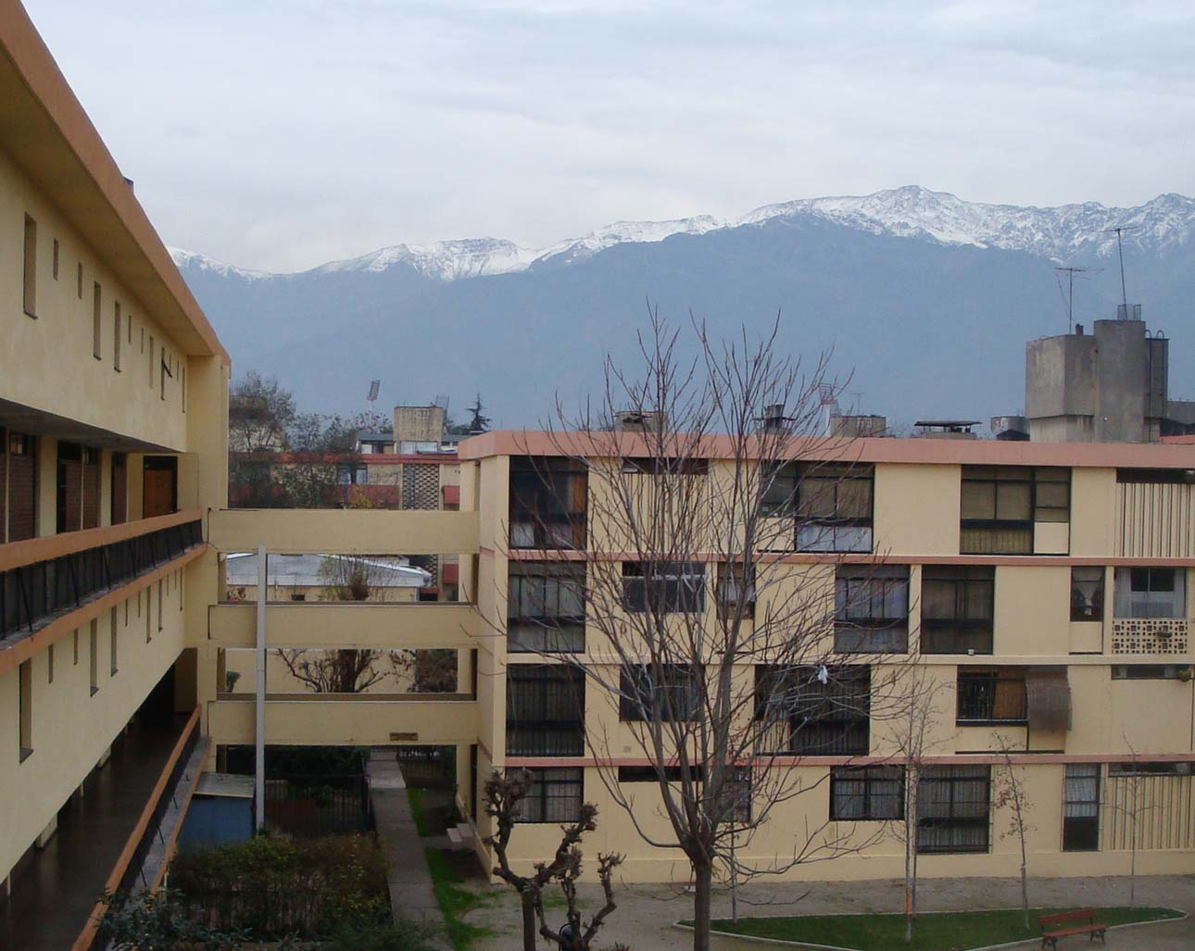
D.S.27/2016
¿Qué proyectos financia?
Mejoramiento de bienes comunes
iluminación
redes de servicios
áreas verdes y equipamiento
refuerzo estructural
cierres perimetrales
techumbre
acondicionamiento térmico
ascensores, escaleras, pasillos
eficiencia energética / hídrica
fachadas y muros
accesibilidad universal
Ampliación de la vivienda en Copropiedad

Slide 16
Capítulo IV
Proyectos de Eficiencia Energética e Hídrica para la Vivienda

Slide 17
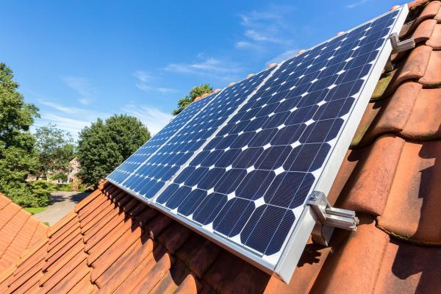
D.S.27/2016
¿Qué proyectos financia?
Acondicionamiento térmico
de la vivienda
Eficiencia energética e hídrica
¿En qué tipo de bienes?
Viviendas sociales
Viviendas construidas por SERVIU o sus antecesores
Vivienda avaluada en 950 UF o menos
Viviendas patrimoniales
Viviendas antiguas (antes de 1931 avaluada en 1.500 o menos)
ZIP
¿Quiénes pueden postular?
mayores de 18 años
chilenos o extranjeros con permanencia definitiva
propietarios, asignatarios u otras formas de tenencia

Slide 18
D.S.27/2016
Ahorro:
Tipo de proyecto | Ahorro mínimo UF
Acondicionamiento térmico | 3
Eficiencia energética | 3

Slide 19
D.S.27/2016
Generalidades
No hay emisión de Certificados de Subsidio
Duración del Subsidio
Postulaciones Sucesivas
Postulaciones Simultáneas
Capitulo I | Capitulo II | Capitulo III | Capitulo IV
12 meses a excepción de Construcción de Equipamiento comunitario (18 m) | 18 meses | 12 meses para Bienes Comunes Edificados 24 meses Ampliación | 18 meses

Slide 20

Muchas Gracias!

